Slide 1


计算机图形学
胡瑞珍

Slide 2
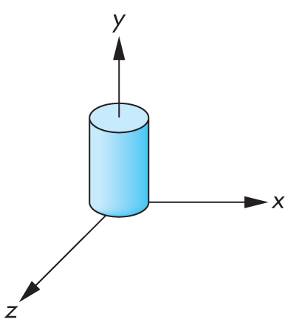
知识点回顾 - 图符
大多数图形API对图元采取最小完备的观点：
他们只包含少数的基本图元
而让用户通过这些基本的图元来构建更复杂的对象
这些基本图元通常被视为一些图符（symbol），所要建模的世界可以看成由这些离散的图符组成
通常根据自身的几何特征表示为合适的大小和方位：
圆柱体：
中心轴与坐标系的某个主轴平行
高度为1个单位
半径为1个单位
底面圆心与坐标系的原点重合
建模标架
（对象标架）

Slide 3
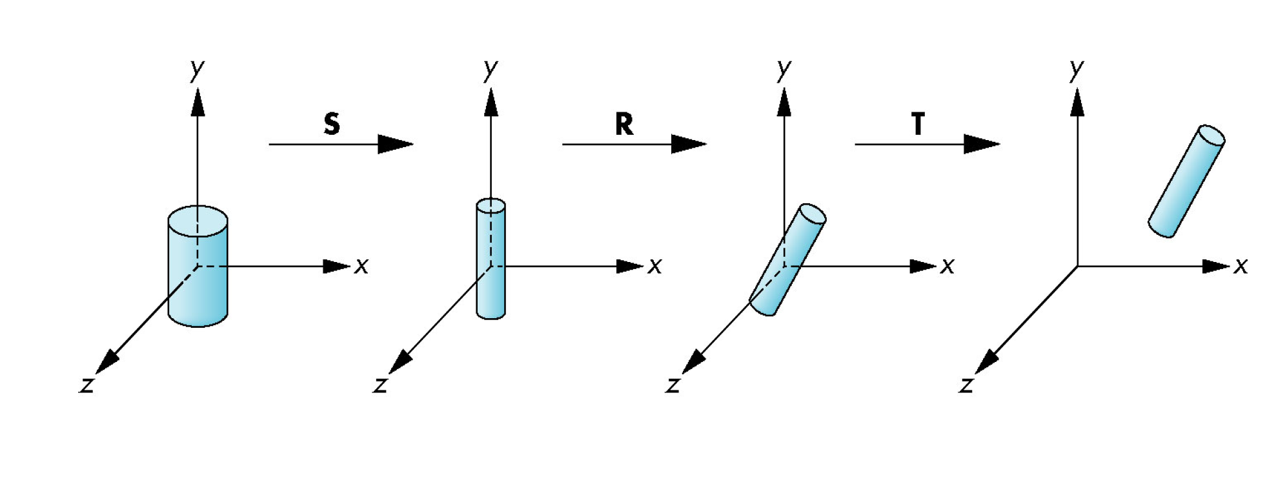

知识点回顾 - 实例变换
在OpenGL应用程序中，必须通过几何变换把图符从建模标架变换到世界标架，得到一个实例（instance）
实例变化把每个图符实例按照所需的大小，方向和位置放入到场景中：
$$M= TRS$$

Slide 4
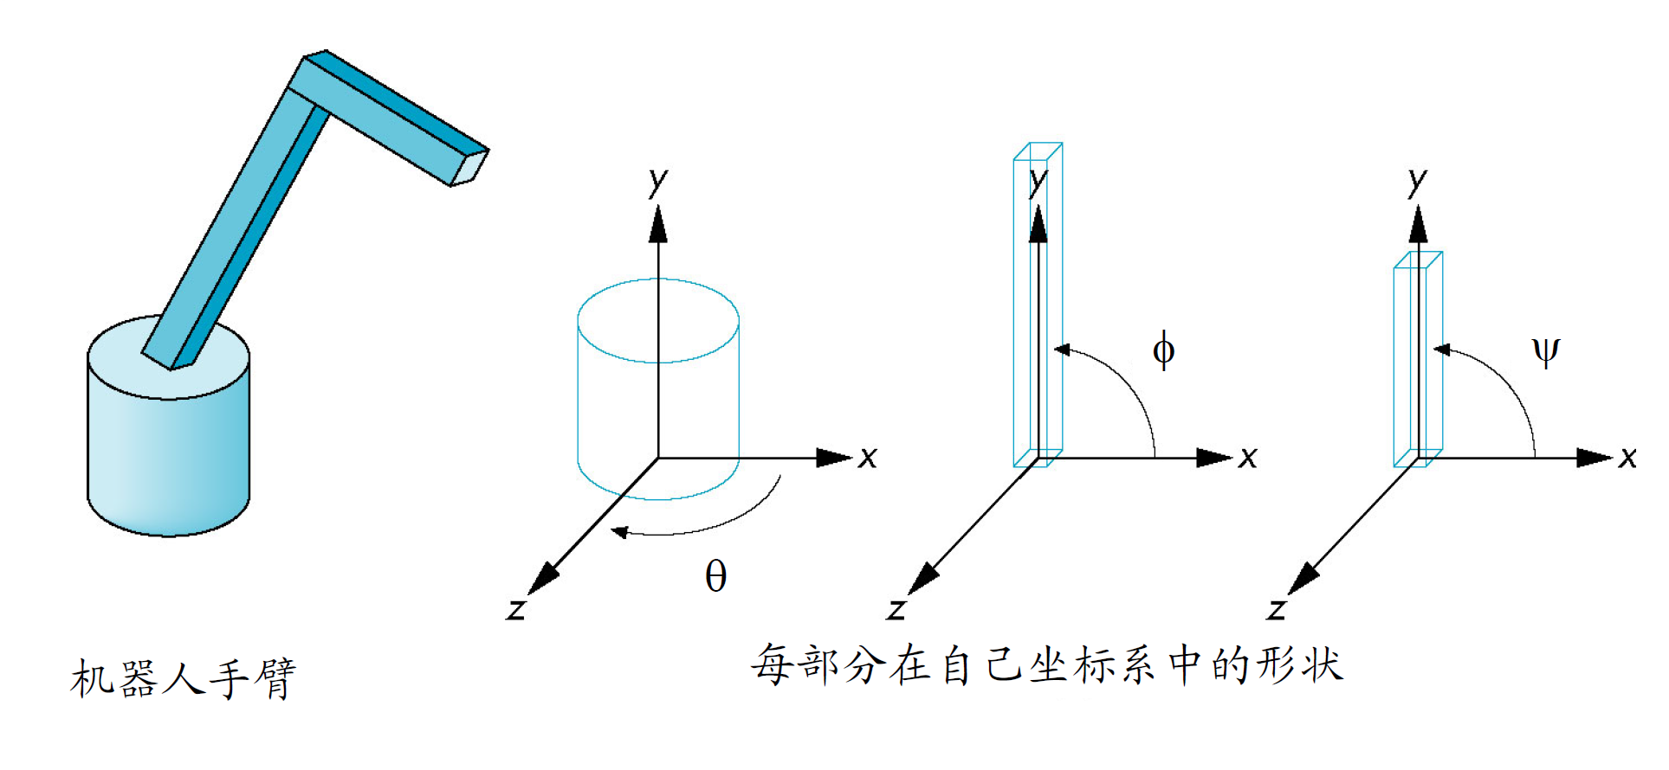
知识点回顾 - 机器人手臂
整体模型和各个部件：

Slide 5
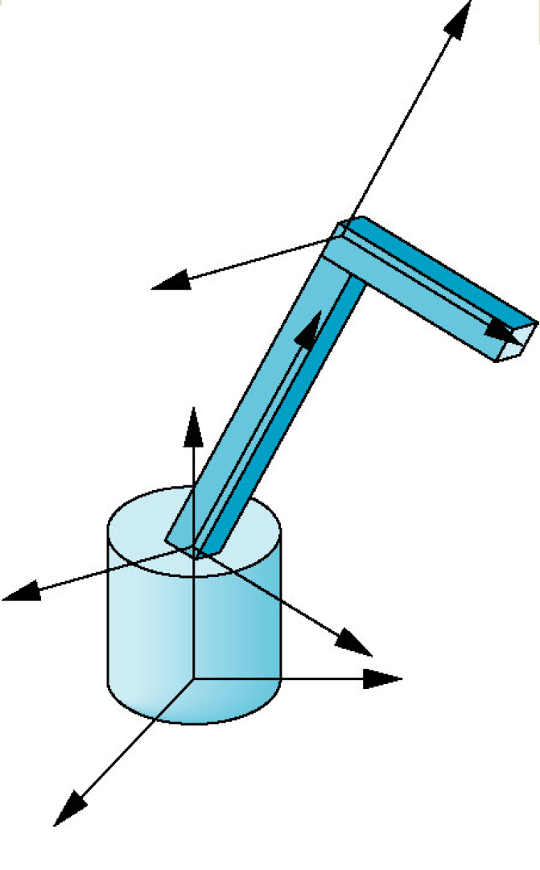
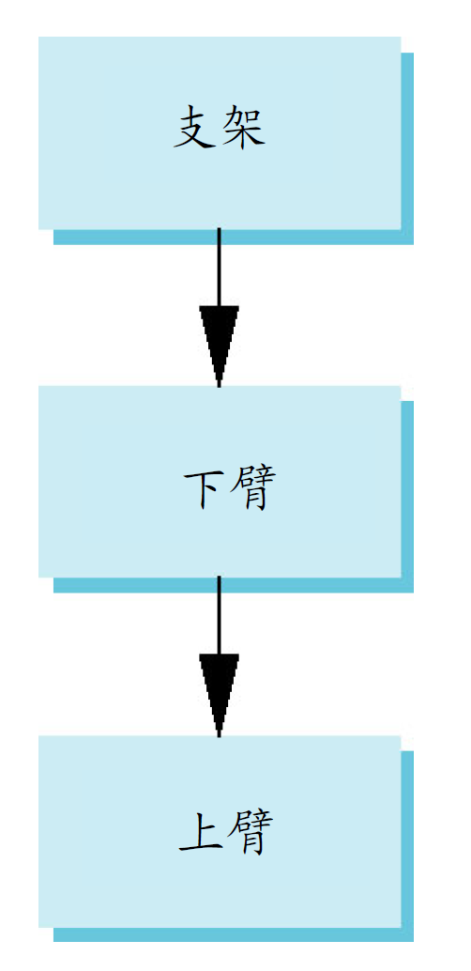
知识点回顾 - 关联模型
机器人手臂就是一个关联模型(articulated model)
部件之间在关节处连接在一起
可以通过给定关节角指定模型的状态

Slide 6
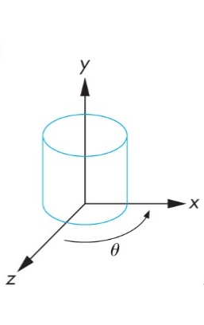

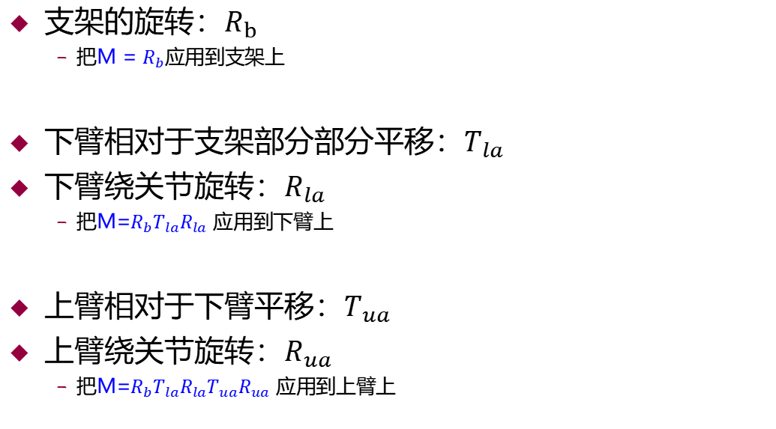
知识点回顾 - 变换矩阵
支架的旋转：$R_{b}$
把M = $R_{b}$应用到支架上
下臂相对于支架部分部分平移：$T_{la}$
下臂绕关节旋转：$R_{la}$
把M=$R_{b}T_{la}R_{la}$ 应用到下臂上
上臂相对于下臂平移：$T_{ua}$
上臂绕关节旋转：$R_{ua}$
把M=$R_{b}T_{la}R_{la}T_{ua}R_{ua}$ 应用到上臂上

Slide 7
知识点回顾 - OpenGL实现
以增量的方式改变模-视矩阵以体现运动联动性：
假设给定了三个关节角：Theta[Base], Theta[LowerArm], Theta[UpperArm]
model_view = RotateY(Theta[Base] ); //支架变换矩阵
base(); //绘制支架
model_view = model_view * Translate(0.0, BASE_HEIGHT, 0.0)
* RotateZ(Theta[LowerArm]); //下臂变换矩阵
lower_arm(); //绘制下臂
model_view = model_view * Translate(0.0, LOWER_ARM_HEIGHT, 0.0)
* RotateZ(Theta[UpperArm]); //上臂变换矩阵
upper_arm(); //绘制上臂

Slide 8
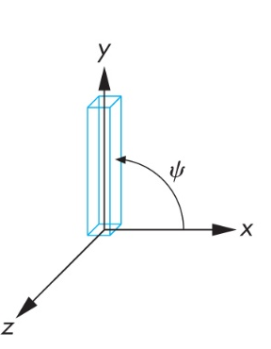
知识点回顾 - OpenGL实现
绘制每一个部件实例：图符 + 实例变换矩阵
实验补充1中以单位正方体作为图符：中心在原点，边长为1
以上臂为例：
Void upper_arm()
{
mat4 instance = Translate( 0.0, 0.5 * UPPER_ARM_HEIGHT, 0.0 )
* Scale(UA_WIDTH, UA_HEIGHT, UA_WIDTH ) ;
//按长宽高缩放正方体，并且平移使得底面在y=0上
glUniformMatrix4fv(ModelView, 1, GL_TRUE, model_view * instance );
//将完整的模-视矩阵传给shader
glDrawArrays( GL_TRIANGLES, 0, NumVertices ); //绘制相应的三角面片
}

Slide 9
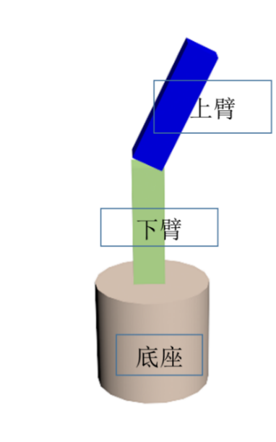
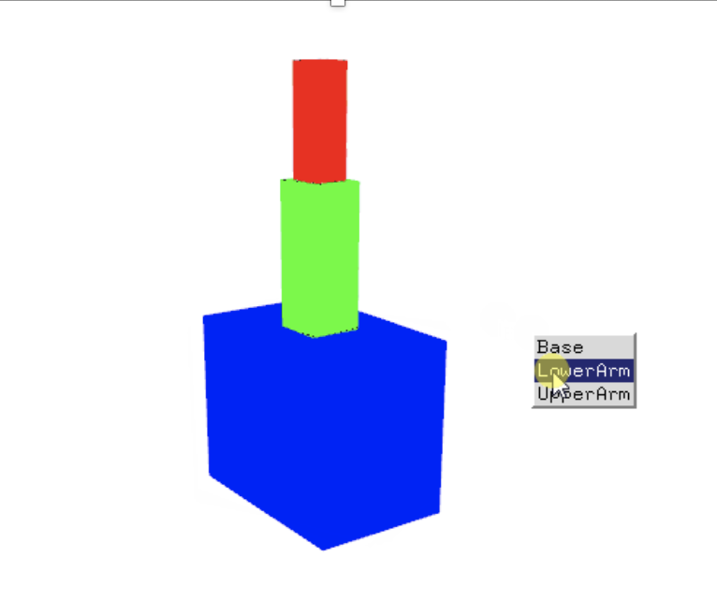
实验补充 1
层级建模-机械手臂
了解层级建模基本概念
掌握简单平移，缩放，旋转的矩阵构建
了解变换矩在层级模型父子节点间的传递关系
简化版：

Slide 10
内容提要
图符和实例
层级模型
机器人手臂的实现
机器人的实现
动画

Slide 11
大纲
1
Section
机器人的实现

Slide 12
机器人手臂的OpenGL实现
因为结构比较简单，在实现时没有用树形数据结构去存储和操作，直接逐个绘制
//支架变换矩阵
model_view = RotateY(Theta[Base] );
base(); //绘制支架
//下臂变换矩阵
model_view = model_view * Translate(0.0, BASE_HEIGHT, 0.0)
* RotateZ(Theta[LowerArm]);
lower_arm(); //绘制下臂
//上臂变换矩阵
model_view = model_view * Translate(0.0, LOWER_ARM_HEIGHT, 0.0)
* RotateZ(Theta[UpperArm]);
upper_arm(); //绘制上臂

Slide 13
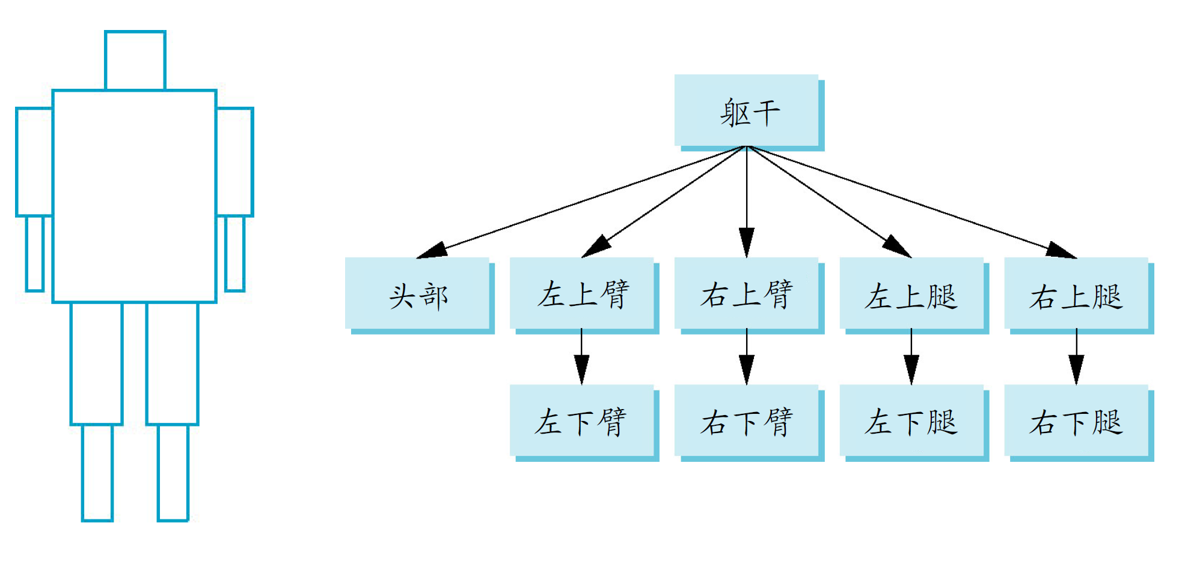
机器人的树结构
但是对于具有更复杂的结构的模型，通过树结构的遍历来确定部件的绘制顺序会使更加便捷：
先序遍历：沿着树左子树开始访问节点，一直遍历到树叶子节点，然后回溯到树上一层访问第一个右子树，照此一直递归下去

Slide 14
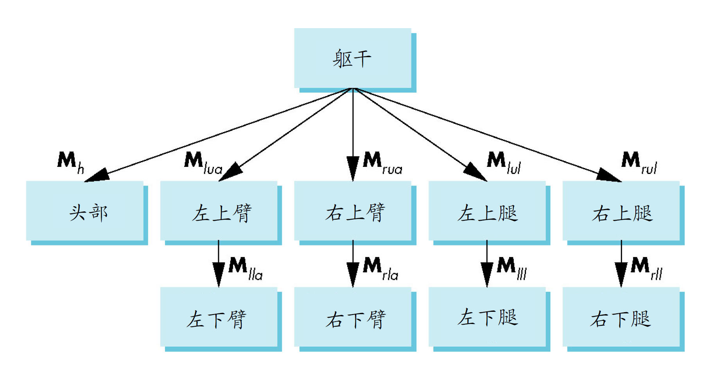


带有矩阵的树结构
每一个节点需要定义一个相对于父节点的变换矩阵：
$M$：定位和定向整个模型，它作用在根节点躯干上
$M_{h}$：相对于躯干定位头部
$M_{lua}{,M}_{rua}{,M}_{lul}{,M}_{rul}$：相对于躯干定位四肢的上半部分
$M_{lla}{,M}_{rla}{,M}_{lll}{,M}_{rll}$：相对于四肢的上半部分定位各自的下半部分
$$M$$

Slide 15
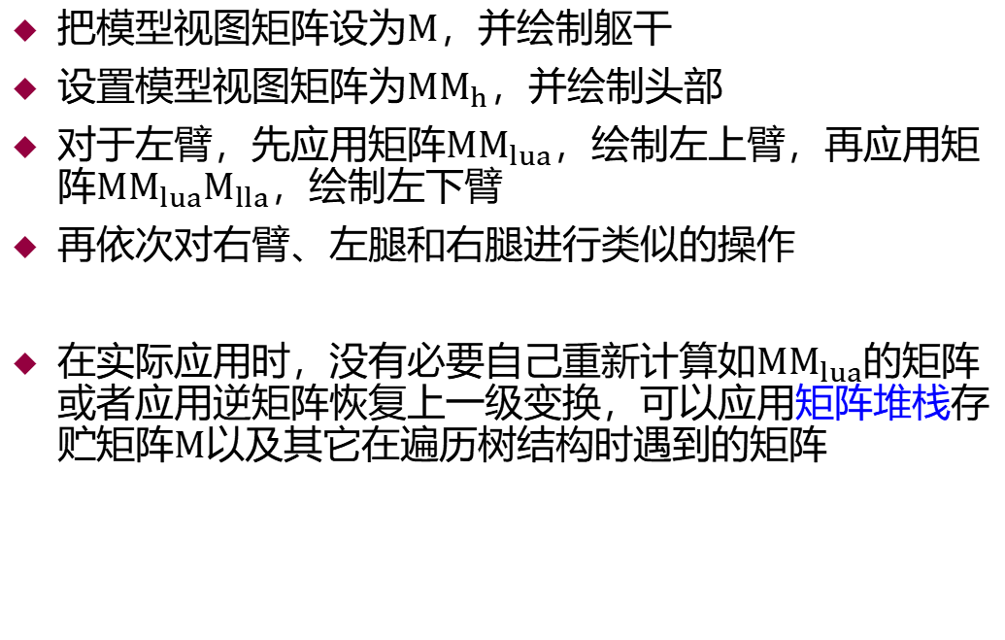
基于堆栈的遍历
$$M$$
把模型视图矩阵设为$M$，并绘制躯干
设置模型视图矩阵为${MM}_{h}$，并绘制头部
对于左臂，先应用矩阵${MM}_{lua}$，绘制左上臂，再应用矩阵${MM}_{lua}M_{lla}$，绘制左下臂
再依次对右臂、左腿和右腿进行类似的操作
在实际应用时，没有必要自己重新计算如${MM}_{lua}$的矩阵或者应用逆矩阵恢复上一级变换，可以应用矩阵堆栈存贮矩阵$M$以及其它在遍历树结构时遇到的矩阵

Slide 16
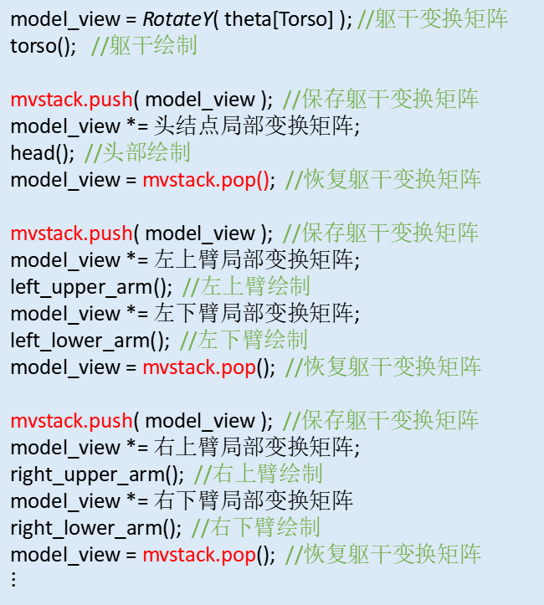
遍历代码
model_view = RotateY( theta[Torso] ); //躯干变换矩阵
torso(); //躯干绘制
mvstack.push( model_view ); //保存躯干变换矩阵
model_view *= 头结点局部变换矩阵;
head(); //头部绘制
model_view = mvstack.pop(); //恢复躯干变换矩阵
mvstack.push( model_view ); //保存躯干变换矩阵
model_view *= 左上臂局部变换矩阵;
left_upper_arm(); //左上臂绘制
model_view *= 左下臂局部变换矩阵;
left_lower_arm(); //左下臂绘制
model_view = mvstack.pop(); //恢复躯干变换矩阵
mvstack.push( model_view ); //保存躯干变换矩阵
model_view *= 右上臂局部变换矩阵;
right_upper_arm(); //右上臂绘制
model_view *= 右下臂局部变换矩阵
right_lower_arm(); //右下臂绘制
model_view = mvstack.pop(); //恢复躯干变换矩阵
$$⋮$$
$$M$$

Slide 17
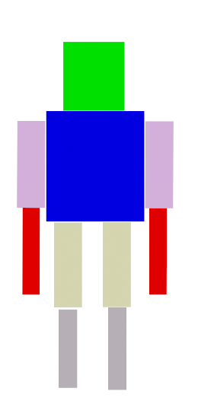
部件绘制
在示例代码中没有对状态进行修改
例如没有改变颜色，可以在各个部件绘制过程中分别赋色
对每一个部件，同样需要一个从图符到实例的变换：
push和pop操作起到代码隔离作用，防止误操作
Void upper_arm()
{
mvstack.push( model_view ); //保存当前模-视变换矩阵
mat4 instance = Translate( 0.0, 0.5 * UPPER_ARM_HEIGHT, 0.0 )
* Scale(UA_WIDTH, UA_HEIGHT, UA_WIDTH ) ;
//按长宽高缩放正方体，并且平移使得底面在y=0上
glUniformMatrix4fv(ModelView, 1, GL_TRUE, model_view * instance );
//将完整的模-视矩阵传给shader
colorCube(); // 给部件赋色
glDrawArrays( GL_TRIANGLES, 0, NumVertices ); //绘制相应的三角面片
model_view = mvstack.pop(); //恢复当前模-视变换矩阵
}

Slide 18
递归遍历
上述遍历代码描述了特定的树结构，并采用了特定的遍历策略：先序遍历
能否设计更一般的方法，不需要将所有的节点按遍历顺序逐个写出呢？-- 递归调用:
void traverse(treenode *node)
{
if(node == NULL) return;
mvstack.push(model_view);
model_view = model_view * node->m;
node->render();
if(node ->child!=NULL) traverse(node->child);
model_view = mvstack.pop();
if(node>sibling!=NULL) traverse(node->sibling);
}
对于子节点，以增量方式改变模-视矩阵
对于兄弟节点，恢复初始模-视矩阵

Slide 19
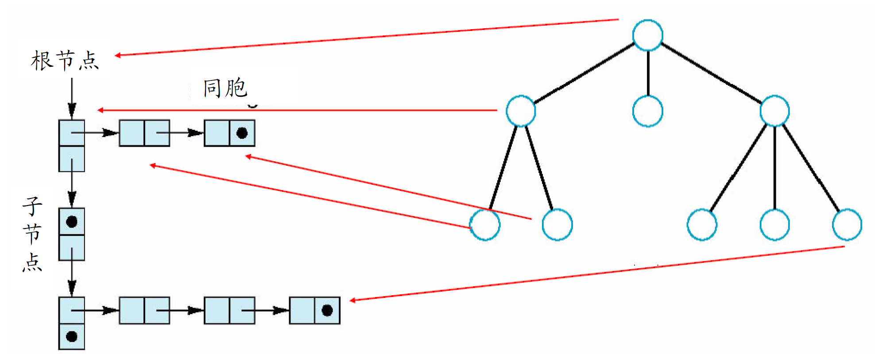
树数据结构
需要一个数据结构表示树，从而支持上述遍历方式
采用左子右亲（left-child right-sibling）结构：
应用链表结构
在数据结构中每个节点有两个指针
左：子节点链表
右：下一个兄弟节点

Slide 20
树节点的结构
在每个节点需要存贮下列信息：
child: 指向子节点的指针
silbling: 指向兄弟节点的指针
f: 一个函数指针，指向节点表示对象的绘制函数
m: 乘在当前模型视图矩阵右边的齐次坐标矩阵
表示从父节点到当前节点的变化矩阵
struct treenode
{
mat4 m;
void (*f)( ) ;
struct treenode *sibling ;
struct treenode *child ;
} ;
$$M$$

Slide 21
大纲
2
Section
动画

Slide 22
动画
机器人手臂和机器人都是关联模型(articulated model)
这些模型都包含了一些由关节连接起来的刚体部件
主要改变各个关节角就可以使这些模型随时间变化而改变位置，即绘制这些模型的动画效果

Slide 23
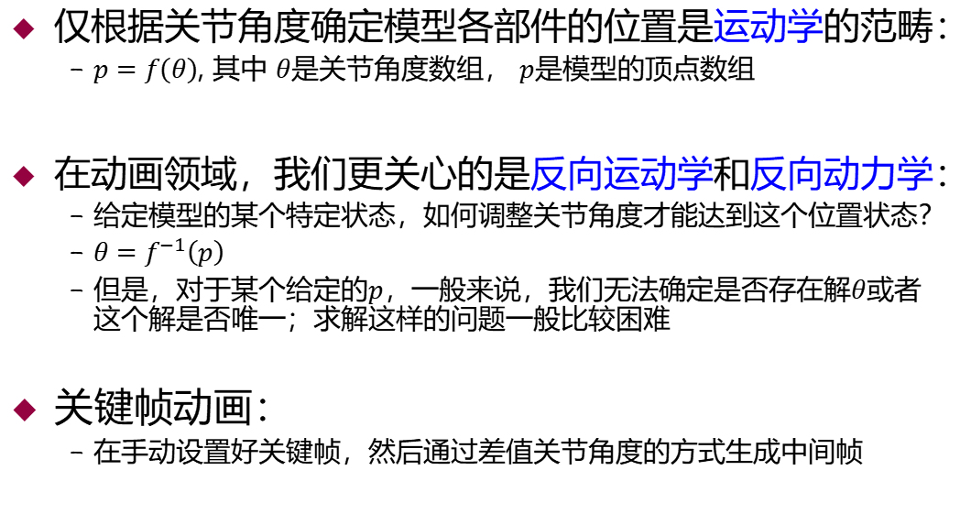
运动学和反向运动学
仅根据关节角度确定模型各部件的位置是运动学的范畴：
$p=f\left(θ\right)$, 其中 $θ$是关节角度数组， $p$是模型的顶点数组
在动画领域，我们更关心的是反向运动学和反向动力学：
给定模型的某个特定状态，如何调整关节角度才能达到这个位置状态？
$θ=f^{−1}\left(p\right)$
但是，对于某个给定的$p$，一般来说，我们无法确定是否存在解$θ$或者这个解是否唯一；求解这样的问题一般比较困难
关键帧动画：
在手动设置好关键帧，然后通过差值关节角度的方式生成中间帧

Slide 24
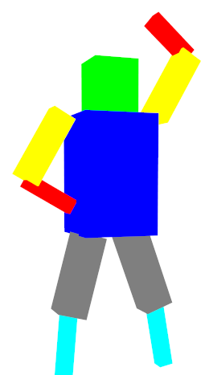
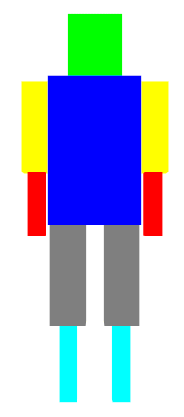
实验补充 2
层级建模-人形机器人
掌握根据层级结构深度遍历层级树的方法
掌握采用堆栈的方式在父子和兄弟节点直接传递变换矩阵的方法

Slide 25
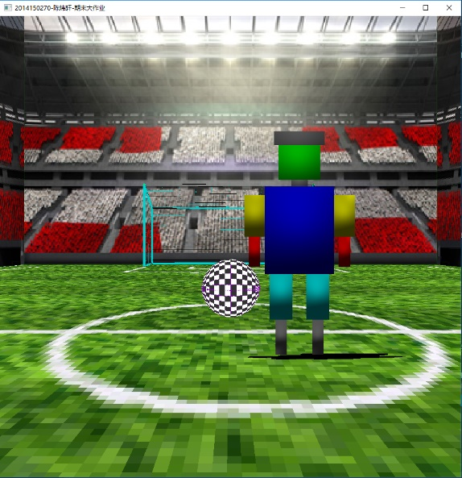
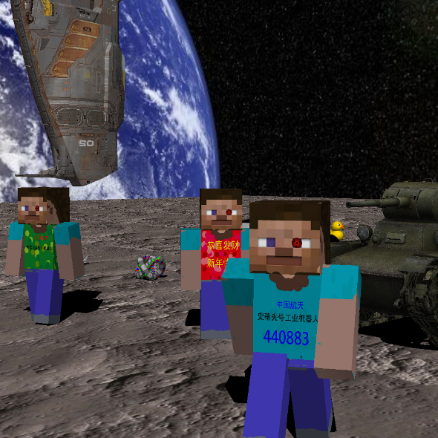
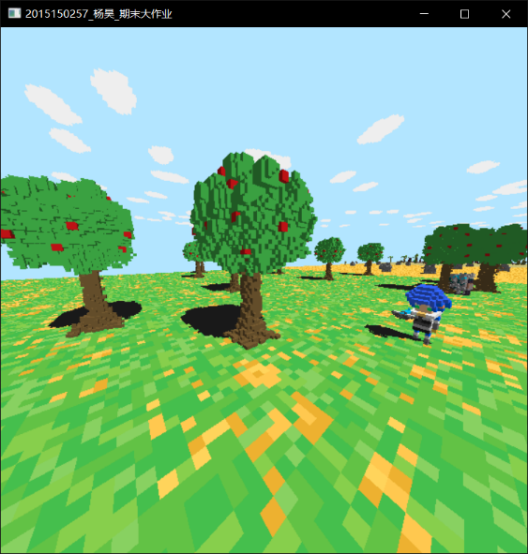
期末大作业
虚拟场景建模
场景设计和显示；添加纹理；添加光照，材质，阴影效果
用户交互实现视角切换完成对场景的任意角度浏览
通过交互控制物体变换
截止时间： 2023年12月24日 23:59，逾期提交：0分
最后一周理论课和实验课（ 2023年12月25日 ）将安排课程大作业答辩，按照学号顺序，每人上台展示自己的期末大作业。

Slide 26
期末大作业
上传压缩包“学号_姓名_期末大作业”，包括：
过程说明报告：
填写“以论文、报告等形式考核专用答题纸.doc”，并重命名为“学号_姓名_答题纸”
使用说明书：
自行撰写一个word文档，命名为“学号_姓名_使用说明书”
内容必须包含：
一张有代表性的场景绘制截图
将图片单独保存并一起上传，命名为“学号_姓名_场景截图”
场景中模型的层次结构框图
鼠标和键盘的具体交互用法
源代码压缩包 ：
命名为“学号_姓名_源代码”

Slide 27



Q&A
www.szu.edu.cn
vcc.szu.edu.cn
胡瑞珍
http://csse.szu.edu.cn/staff/ruizhenhu/

